Slide 1


TECNOLOGIE
Valerio Mennillo
Dario Riccardi
Giuseppe Spiezia
Anna Varriale

Slide 2

KUBERNETES
Kubernetes è una piattaforma estensibile ed open source per la gestione di carichi di lavoro e servizi containerizzati: consente di automatizzare la distribuzione, la scalabilità e la gestione delle applicazione containerizzate in un ambiente di produzione.
Kubernetes è stato usato per soddisfare requisiti di Uninastream di:
Scalabilità: Kubernetes può facilmente gestire migliaia di container su un cluster di nodi;
Availability: Kubernetes offre un'ampia gamma di funzionalità per garantire l'affidabilità delle applicazioni, come la gestione dei failover, il ripristino automatico e la gestione dei problemi di rete;
Agilità: Kubernetes semplifica la distribuzione delle applicazioni e la gestione delle infrastrutture, riducendo i tempi di rilascio e migliorando la velocità di sviluppo;
Portabilità: Kubernetes consente di eseguire le applicazioni su qualsiasi infrastruttura cloud o on-premise, semplificando la migrazione tra i diversi ambienti.

Slide 3
KUBERNETES
La piattaforma consente di definire delle risorse. In Kubernetes, ci sono diversi tipi di risorse che possono essere create e gestite attraverso la API del cluster. Ecco una panoramica dei principali tipi di risorse o componenti disponibili in Kubernetes:
Pod: Il Pod è il livello più basso di astrazione in Kubernetes, rappresenta un singolo eseguibile o processo all'interno del cluster.
ReplicaSet: ReplicaSet è un componente che garantisce che un determinato numero di repliche di un pod siano sempre in esecuzione nel cluster.
Service: Il Service fornisce una forma stabile di indirizzamento per un gruppo di pod in esecuzione all'interno del cluster, consentendo ad altre applicazioni o servizi della stessa rete di comunicare tra loro.
ConfigMap: ConfigMap è un componente che consente di gestire i dati di configurazione, come le variabili d’ambiente, in un formato chiave-valore all'interno del cluster.
Secret: Il Secret è una particolare ConfigMap che consente di gestire in modo sicuro e criptato le informazioni sensibili, come password e chiavi di accesso, all'interno del cluster.
Deployment: Il Deployment è un tipo di risorsa che definisce come creare e gestire un gruppo di ReplicaSet, eventualmente con l’utilizzo di componenti quali ConfigMap, Secret e Service, in modo da garantire che le applicazioni siano scalabili, disponibili e aggiornabili.
Ingress: Ingress è un tipo di risorsa che consente di esporre i servizi HTTP e HTTPS del cluster a Internet.
Ci sono molti altri tipi di risorse in Kubernetes, ma questi sono alcuni dei più comuni e utilizzati.

Slide 4
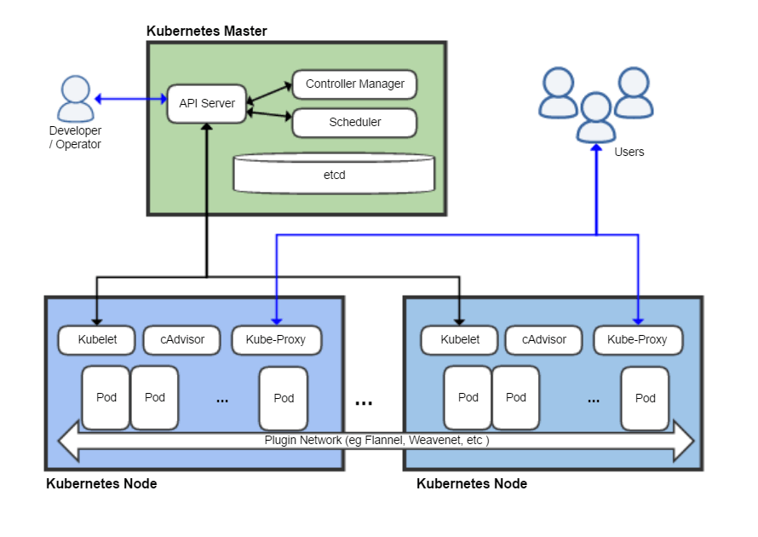
KUBERNETES

Slide 5
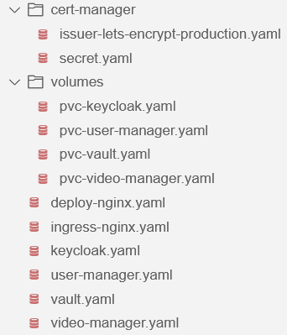
KUBERNETES
In Kubernetes, i file YAML vengono comunemente utilizzati per definire i vari componenti come Deployments, Services, Pods, ConfigMaps e altro ancora. Questi file YAML contengono le specifiche degli oggetti Kubernetes, inclusi dettagli come le immagini dei container, i limiti delle risorse, la configurazione della rete e altro ancora.
Per applicare un file YAML a un cluster Kubernetes, si utilizza il comando kubectl apply.

Slide 6
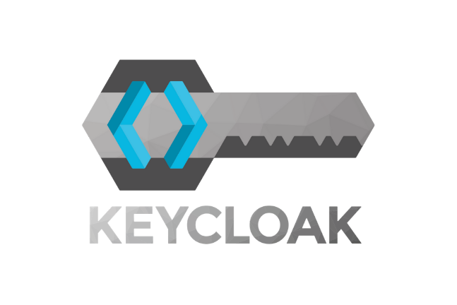
KEYCLOAK
Keycloak è una soluzione di gestione dell'identità e dell'accesso (Identity and Access Management - IAM) che consente di centralizzare e semplificare la gestione delle identità degli utenti e dei loro permessi di accesso a diverse risorse.
Tra le feature offerte da Keycloak, può garantire autenticazioni sicure tramite codici monouso (es. OTP); inoltre, abilita la federazione delle identità digitali grazie al supporto di protocolli come SAML, OAuth 2.0 e OpenID Connect.

Slide 7
KEYCLOAK
È stato utilizzato come IAM (Identity and Access Management) per UninaStream, attraverso il seguente comando:
kubectl apply –f keycloak.yaml
è stata avviata un’istanza di Keycloak su Kubernetes.
Questo ha permesso di generare una versione personalizzata dell’immagine base di Keycloak (21.0.1), fornita da RedHat e caricata su una repository Docker personale.

Slide 8
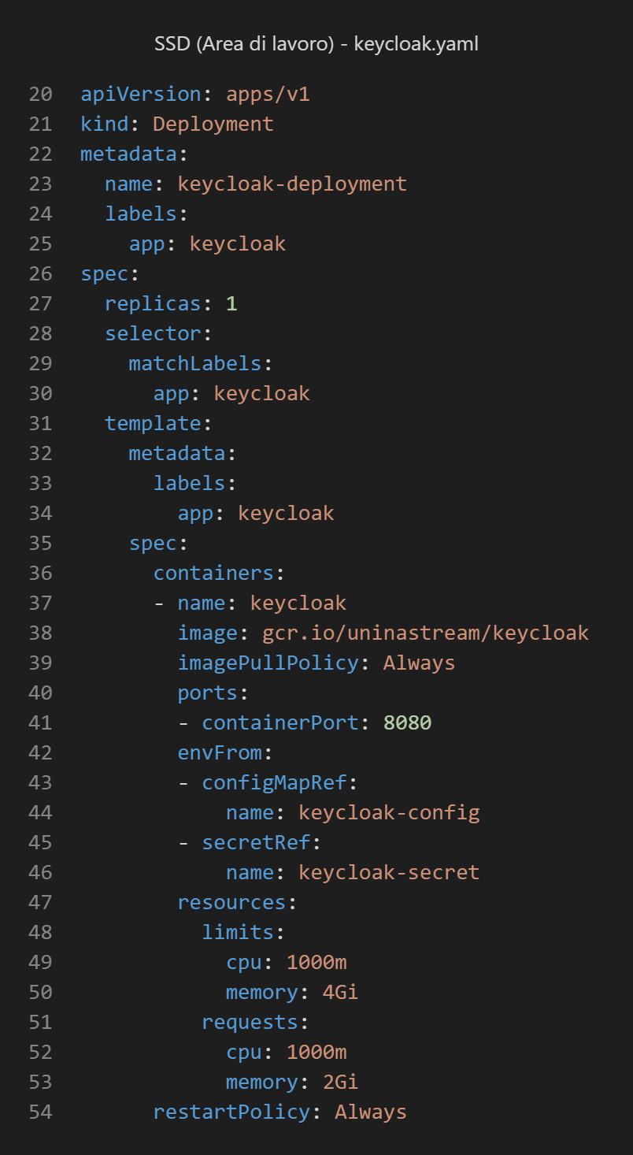
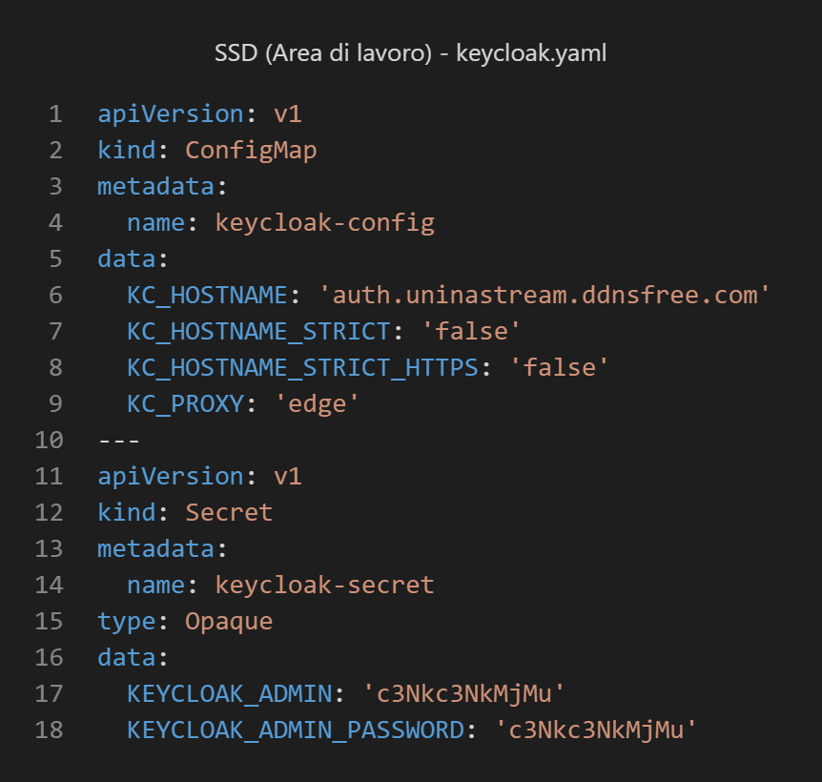
KEYCLOAK

Slide 9
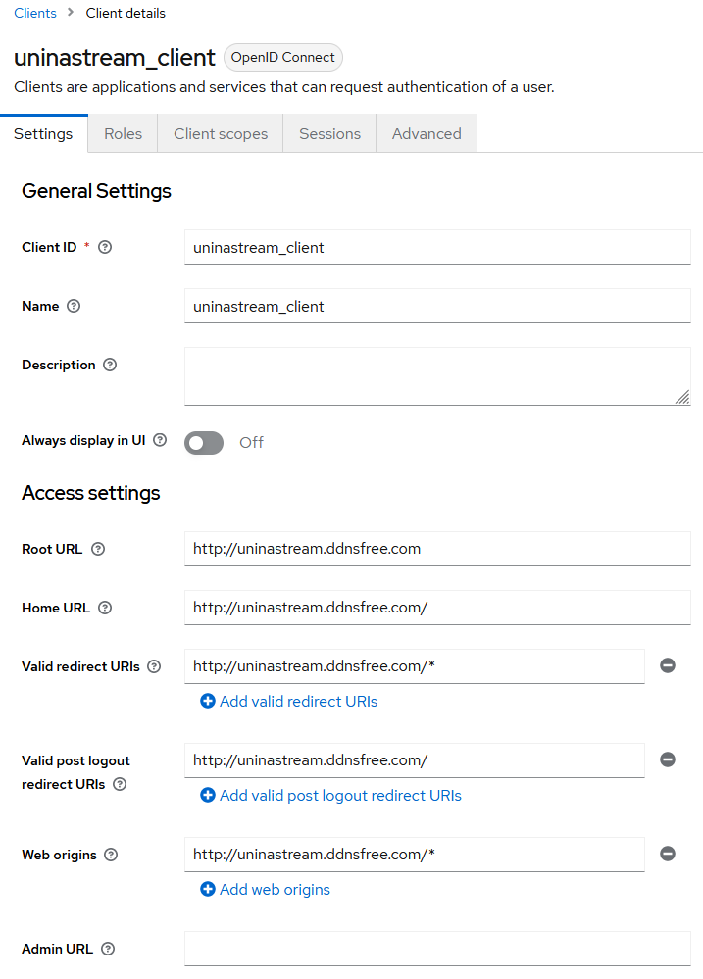
REALM E CLIENTS
Dalla console di amministrazione di Keycloak è possibile creare un realm: attraverso esso è possibile definire l’area di funzionamento dell'applicazione al quale afferiscono i diversi client, ruoli e utenti.
Il client è un’istanza di un’applicazione che si registra su Keycloak per utilizzare i suoi servizi. Il client viene utilizzato per autenticare e autorizzare gli utenti che accedono al sistema.

Slide 10
REALM E CLIENTS
Per separare meglio le responsabilità, sono stati pensati due client diversi:
uninastream_client: client «pubblico», utilizzato per le operazioni di login/logout e per verificare i permessi di accesso ad una risorsa.
moderatore: client «confidenziale», utilizzato per creare ruoli e permessi dinamicamente, accessibile solo dal gestore video.
Entrambi non sono accessibili dall'esterno della rete.

Slide 11
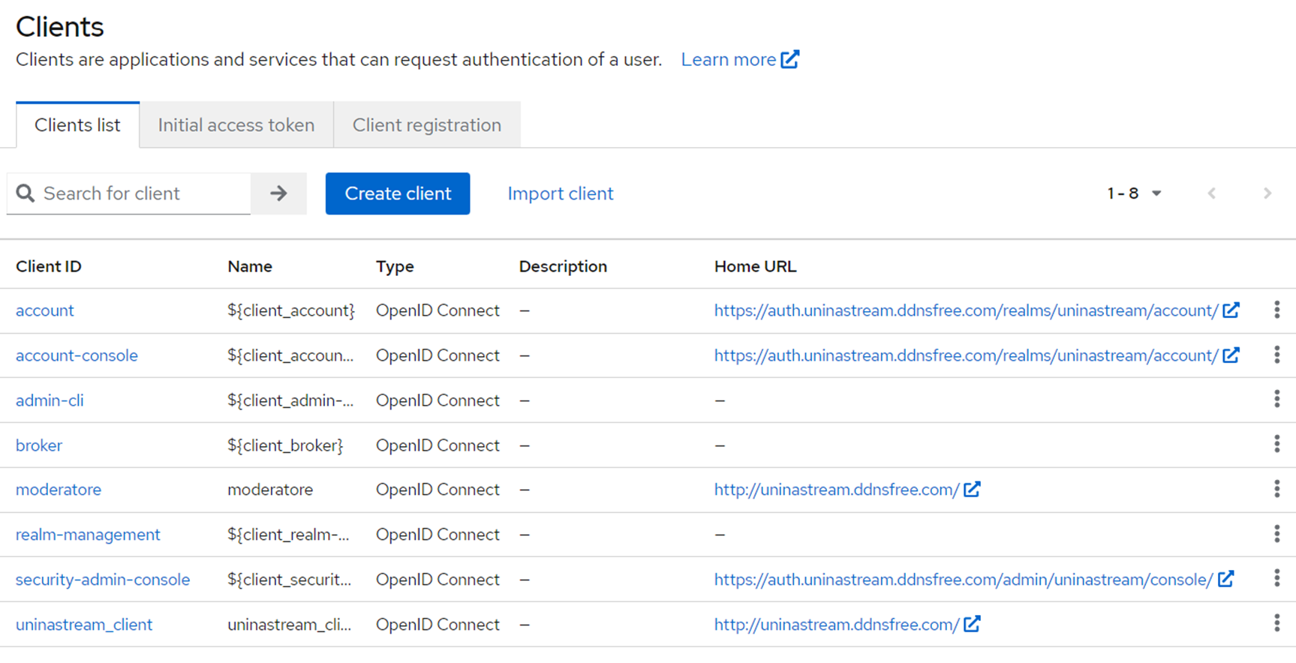
REALM E CLIENTS

Slide 12
RUOLI E UTENTI
Keycloak consente di realizzare un meccanismo di controllo degli accessi basato sullo standard RBAC (Role-Based Access Control).
In tal proposito, sono stati definiti due ruoli dalla console di amministrazione: video-manager (gestore video) e user (utente registrato).
Nel momento in cui l’utente acquista l’abbonamento o un singolo video, gli viene assegnato un ulteriore ruolo (video-viewer o video-viewer-<id>).
Quando l’utente effettua il login, Keycloak genera un token che contiene le informazioni dell’utente; queste informazioni vengono conservate finché la sessione sarà attiva.

Slide 13
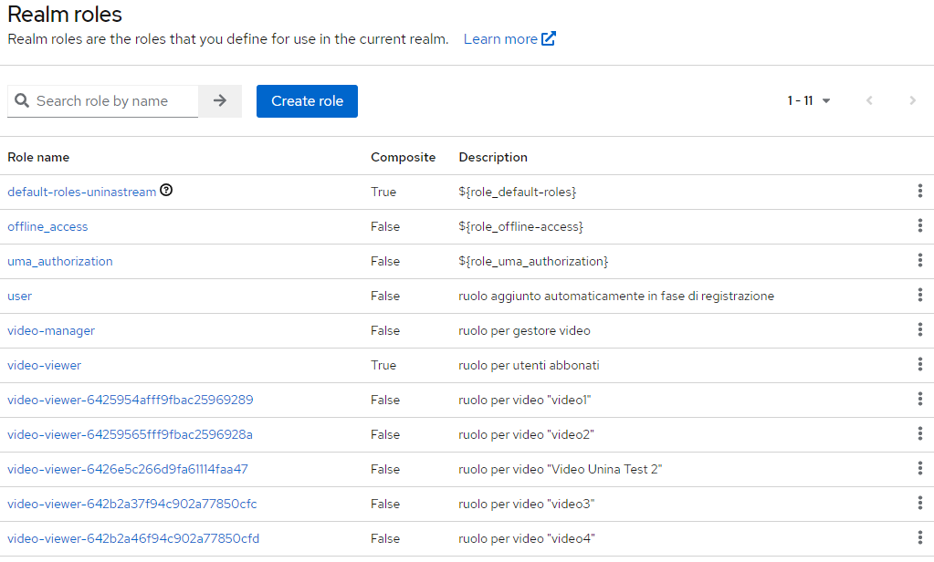
RUOLI E UTENTI
Per permettere agli utenti di visualizzare i video, abbiamo utilizzato i ruoli compositi. Un ruolo composito può includere altri ruoli e le loro autorizzazioni: un utente, che ha il ruolo composito, automaticamente eredita i ruoli che lo compongono e i relativi permessi.

Slide 14
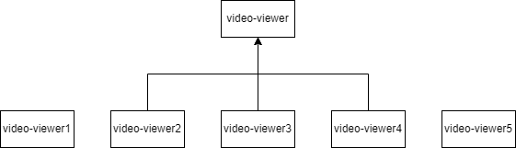
RUOLI E UTENTI
Ad ogni video abbiamo associato un ruolo video-viewer-<id>. Se il video è presente nell’abbonamento, viene implementata la relazione di composite tra ruolo video-viewer-<id> e ruolo padre video-viewer. Nel momento in cui l’utente sottoscrive l’abbonamento, ottiene automaticamente il ruolo video-viewer ed eredita i ruoli dei video contenuti nell’abbonamento. Se invece compra singolarmente il video, acquisisce solo il ruolo relativo a tale video.

Slide 15
INTEGRAZIONE DI KEYCLOAK CON NODE.JS
L’integrazione di Keycloak con Node.js è stata realizzata attraverso l’uso della libreria keycloak-connect, che fornisce, tramite un middleware, le API per semplificare l’implementazione dell’autenticazione e dell’autorizzazione basata su Keycloak.

Slide 16
OPENID CONNECT
OpenID Connect è un protocollo di autenticazione che estende OAuth 2.0.
Consente ai client di verificare l’identità di un utente e di ottenere informazioni sul suo profilo, utilizzando un token di accesso JSON Web Token (JWT). OIDC offre un’interfaccia standardizzata e sicura per l’autenticazione federata, che consente agli utenti di accedere ad applicazioni di terze parti utilizzando le loro credenziali di accesso esistenti, senza dover creare un nuovo account.
Inoltre, è stata abilitata l’autenticazione federata tramite l’Identity Provider Google.

Slide 17
OPENID CONNECT
Per implementare l’autenticazione federata con Google, utilizzando OpenID Connect, sono stati seguiti i seguenti passaggi:
Registrare l’applicazione nell’API console di Google per ottenere un ID client e una chiave segreta;
Configurare l’ID client e la chiave segreta dell’applicazione in Keycloak, creando un nuovo provider di identità OpenID Connect e configurando i parametri di connessione;
Configurare la callback URL dell’applicazione, in modo che possa ricevere e gestire la risposta di autenticazione dal server Google;
Implementare il flusso di autenticazione dell’applicazione, utilizzando il flusso standard di autenticazione OpenID Connect, che prevede l’utilizzo di una richiesta di autenticazione con codice di autorizzazione (Authorization Code Flow);
Implementare il controllo della validità del token di accesso ricevuto dal server Google, utilizzando le API di validazione del token OIDC;
Consentire l’accesso all’applicazione all’utente autenticato, gestendo le autorizzazioni e i permessi in base al profilo dell’utente.

Slide 18
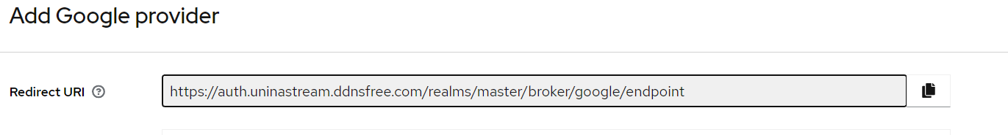
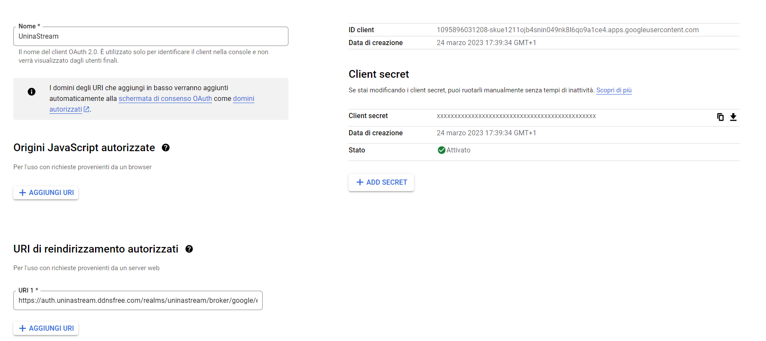

Slide 19
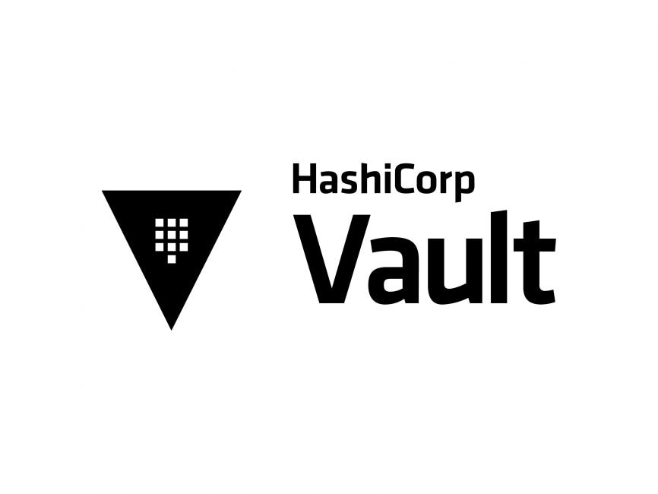
VAULT
Vault è una soluzione open source di gestione dei segreti sviluppata da HashiCorp. Fornisce una piattaforma di sicurezza centralizzata per la gestione delle password, delle chiavi di crittografia e di altri dati sensibili, utilizzando un’architettura altamente scalabile e distribuita.

Slide 20
UNSEALING
Il processo di unsealing è il processo di sblocco di Vault per accedere ai segreti gestiti dal sistema.
Prevede l’inserimento di una o più chiavi di sblocco, che possono essere fornite da una persona autorizzata o da un processo automatizzato. Vault utilizza un algoritmo di crittografia per suddividere le chiavi di sblocco in parti separate e distribuirle in modo sicuro tra i nodi del cluster.
Una volta che tutte le parti delle chiavi di sblocco sono state fornite, Vault le combina per sbloccare i segreti gestiti dal sistema. L’unsealing è un’operazione critica e richiede un’adeguata attenzione alla sicurezza per garantire che i segreti siano protetti in modo efficace.

Slide 21
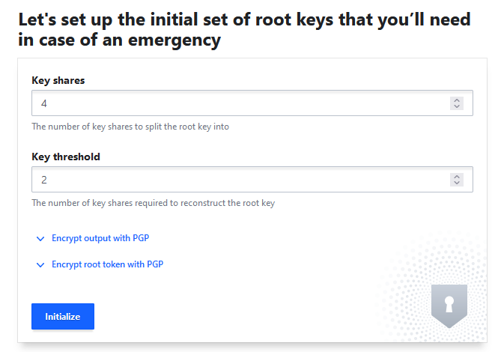
UNSEALING

Slide 22
SECRETS ENGINE
In Vault, un secret engine è un componente responsabile della generazione, conservazione e gestione di segreti, come password, chiavi API e altri dati sensibili.
I secret engine in Vault possono essere considerati come plugin o moduli che forniscono funzionalità specifiche per la gestione di diversi tipi di segreti.
Per la nostra applicazione, sono stati pensati due secret engine:
database: responsabile della generazione di utenti temporanei per accedere al database remoto mongodb.
uninastream: responsabile dell’erogazione dei segreti ai microservizi gestore_utente e gestore_video.

Slide 23
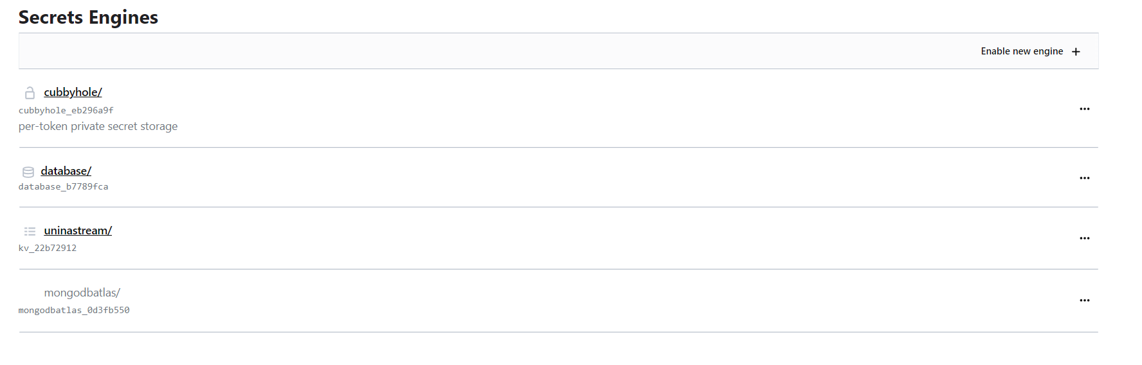
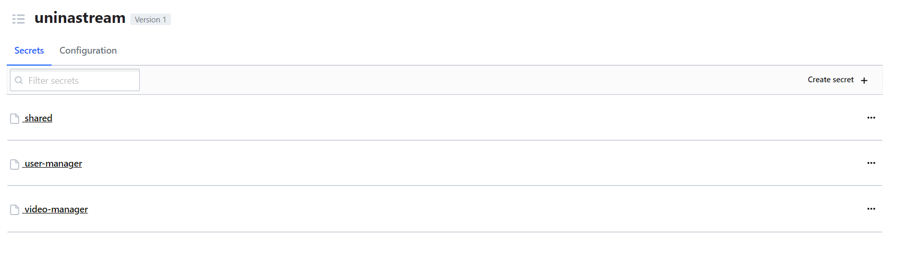
SECRETS ENGINE

Slide 24
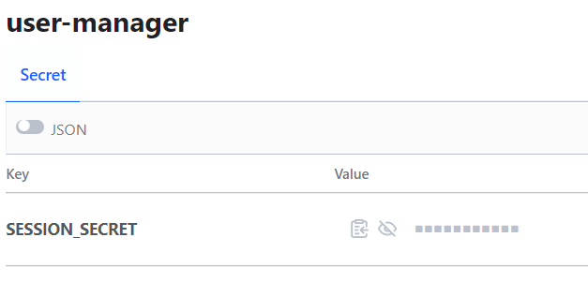
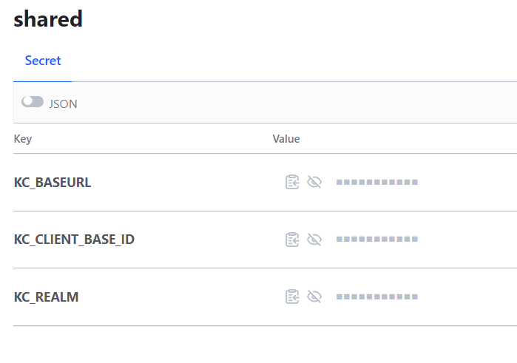
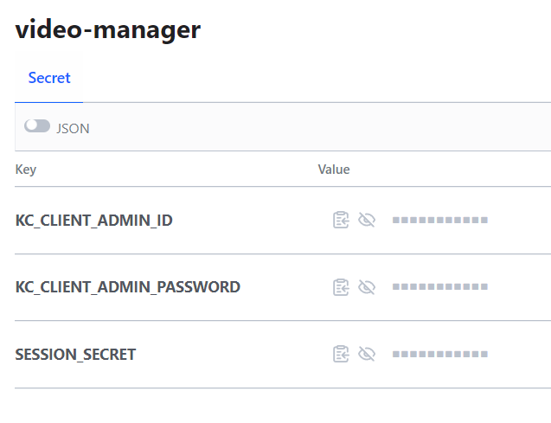
SECRETS ENGINE

Slide 25
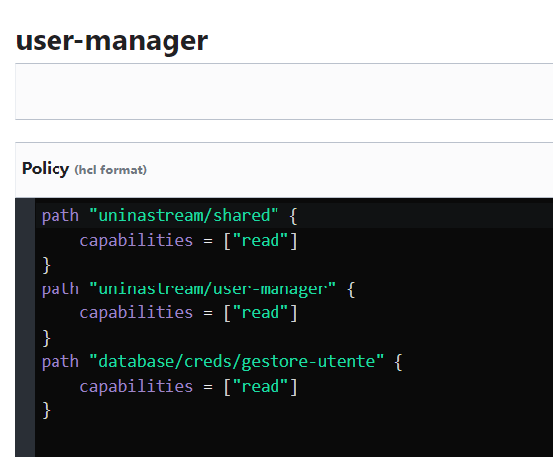
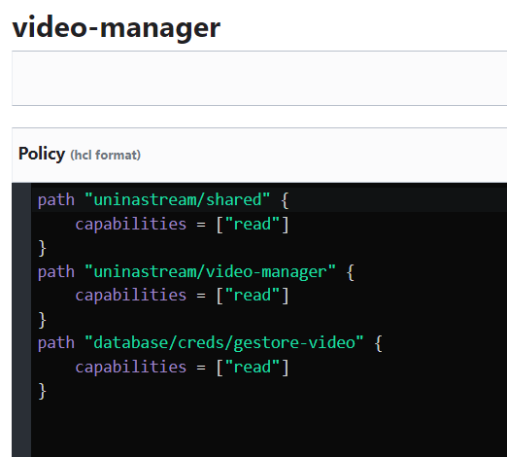
POLICY
Le policy di sicurezza sono state create per due client differenti, gestore-utente e gestore-video. Ognuno di questi può accedere solo a determinate risorse, alcune condivise.

Slide 26
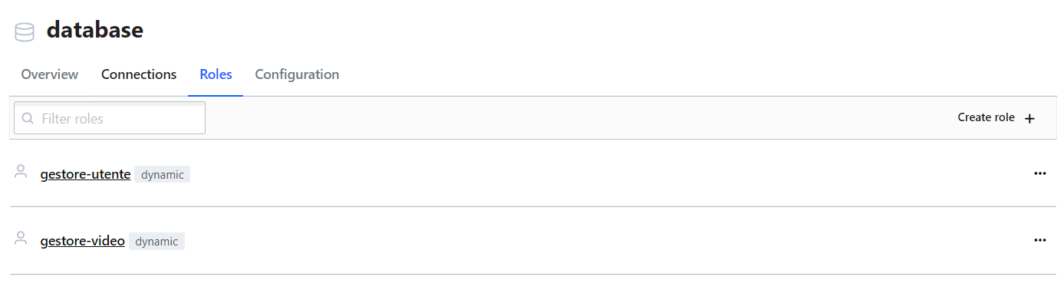
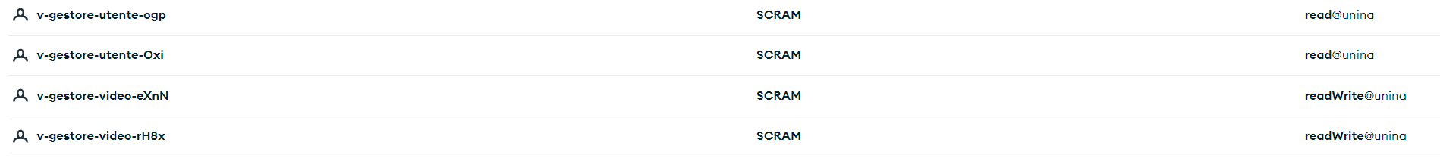
INTERAZIONE DI VAULT CON MONGODB
L’interazione con il database MongoDB avviene attraverso la generazione di utenti temporanei. Gli utenti possono essere abilitati all’accesso di tutte o solo un set limitato di risorse.
La creazione di un utente temporaneo viene fatta chiamando una API Vault, tramite CLI Vault oppure tramite richiesta HTTP che restituirà le credenziali dell’utente appena creato.

Slide 27
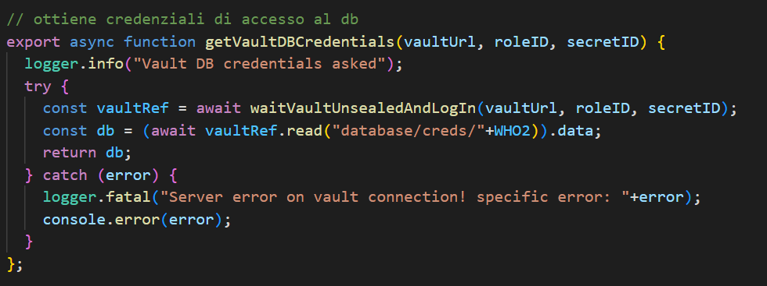
INTERAZIONE DI VAULT CON NODE.JS
Per integrare Vault in Node.js è stata utilizzata la libreria ufficiale node-vault disponibile su npm. La libreria supporta l’interfaccia REST di Vault e fornisce le API per gestire i segreti memorizzati in Vault. Di seguito, è riportato un esempio di come si richiedono le credenziali temporanee per accedere al database remoto MongoDB.

Slide 28
NGINX
NginX è un web server leggero e ad alte prestazioni, che può essere usato anche come reverse proxy, load balancer, cache HTTP e proxy di posta elettronica (IMAP/POP3). Utilizza un approccio asincrono, basato sugli eventi, in cui le richieste vengono gestite da un singolo thread.
È stato utilizzato come reverse proxy e load balancer per la nostra applicazione.

Slide 29
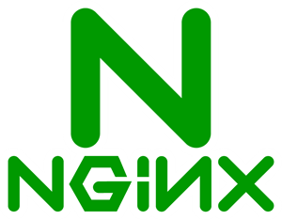
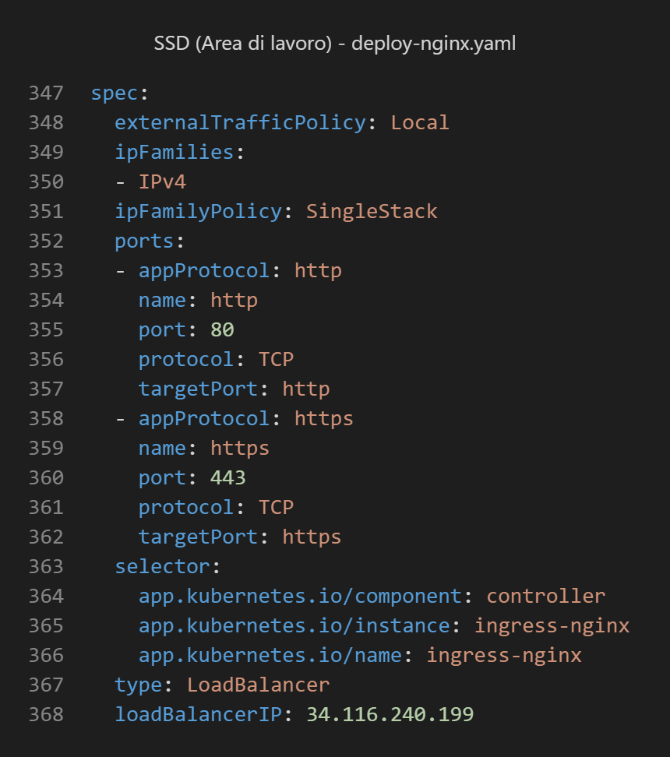
INTERAZIONE DI NGINX CON KUBERNETES
Per integrare NginX in Kubernetes abbiamo utilizzato il Controller Ingress ufficiale di Kubernetes, il quale consente di definire delle regole per l’esposizione del traffico HTTP e HTTPS verso le applicazioni in esecuzione all’interno del cluster Kubernetes. Inoltre per il load balancer è stato impostato l’IP pubblico della nostra applicazione.

Slide 30
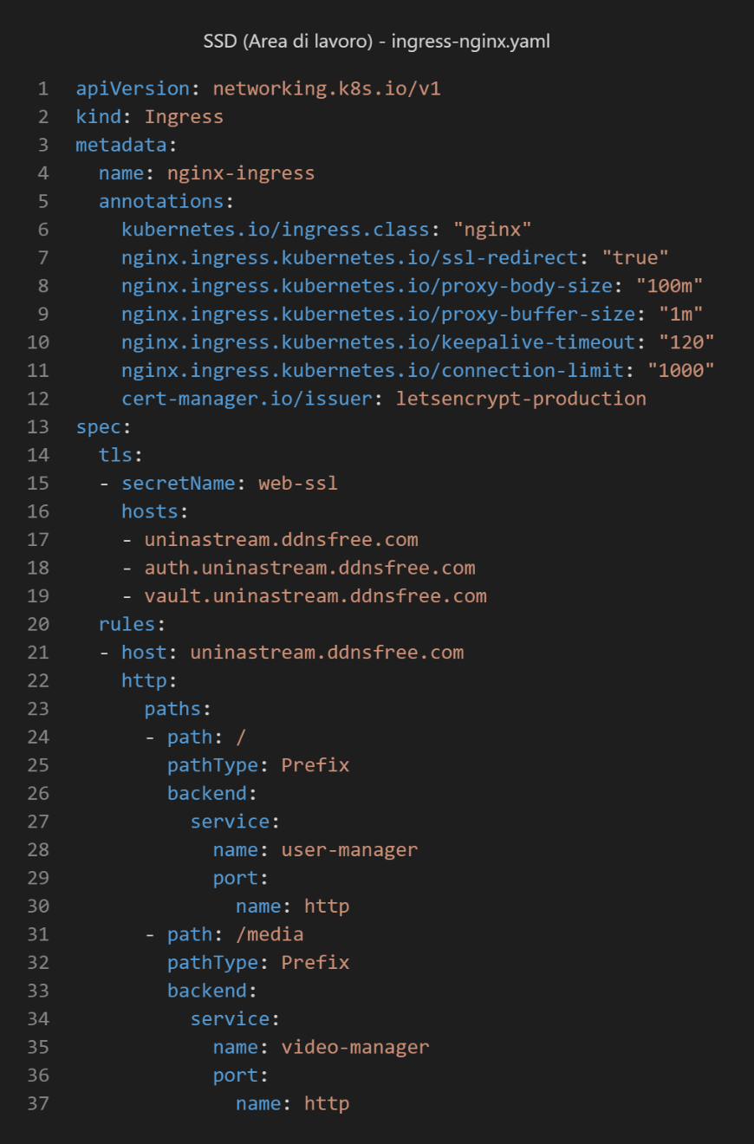
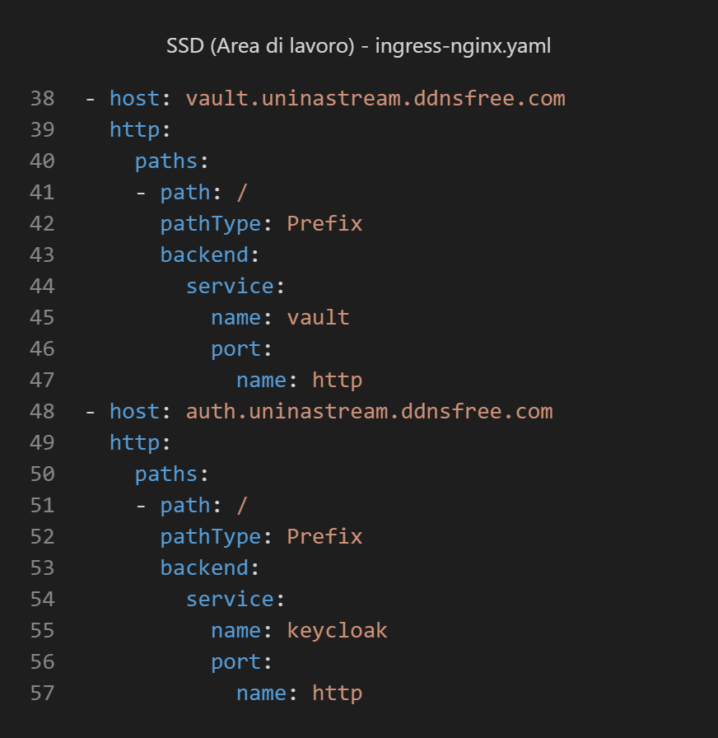
INTERAZIONE DI NGINX CON KUBERNETES
Per utilizzare NginX come reverse proxy con Kubernetes, è necessario creare un file di configurazione YAML per la risorsa Ingress. Il file di configurazione deve contenere le informazioni sulle regole per l’indirizzamento del traffico, come l’URL di destinazione, le porte esposte, il tipo di servizio e le opzioni di bilanciamento del carico.

Slide 31
LET’S ENCRYPT
Let’s Encrypt è una Certification Authority (CA) open source, gratuita ed automatizzata che fornisce certificati digitali necessari per configurare un server HTTPS.
Utilizza il protocollo ACME (Automatic Certificate Management Environment) per gestire l’emissione, il rinnovo e la revoca dei certificati SSL/TLS. Questo protocollo rende più semplice il processo di ottenimento e rinnovo dei certificati.
Il cert-manager è un componente ufficiale di Kubernetes che automatizza la gestione dei certificati SSL/TLS all’interno di un cluster Kubernetes, inclusi i certificati Let’s Encrypt. Supporta il protocollo ACME.

Slide 32
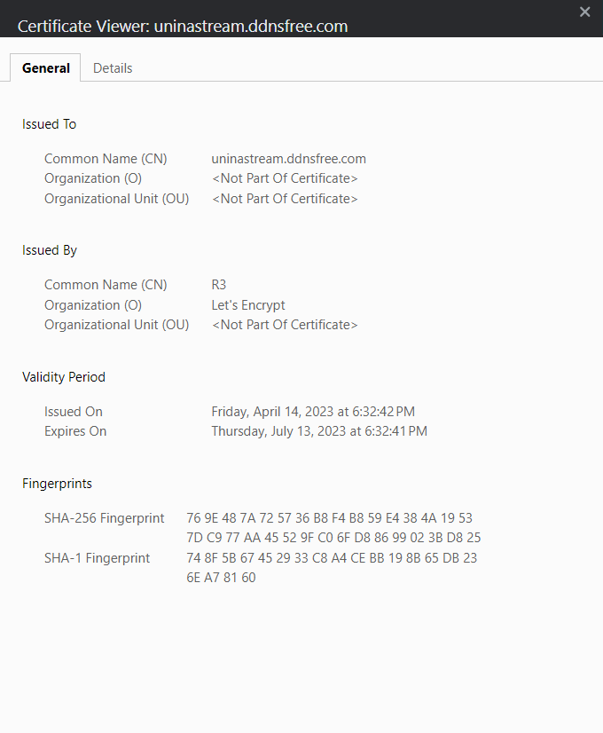
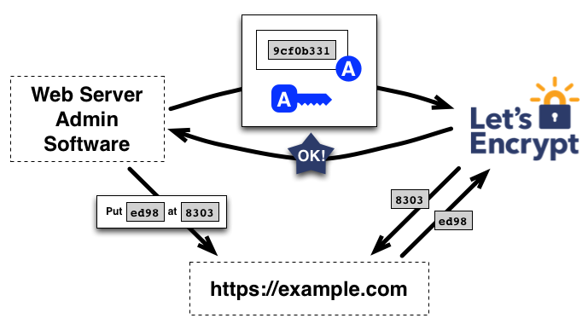
LET’S ENCRYPT
Processo di riconoscimento HTTP-01
Certificato erogato da Let’s Encrypt per Uninastream

Slide 33
GOOGLE CLOUD PLATFORM
Google Cloud Platform (GCP) è una piattaforma di cloud computing fornita da Google che offre una vasta gamma di servizi per archiviazione, elaborazione e gestione dei dati e delle applicazioni.
GCP consente di eseguire applicazioni in un ambiente di cloud pubblico altamente scalabile e disponibile. I principali servizi utilizzati sono:
GCR (Google Container Registry): Repository ufficiale di Google dove sono state caricate le immagini Docker private.
GKE: GCP offre un servizio di Kubernetes completamente gestito chiamato Google Kubernetes Engine (GKE), che semplifica la creazione e la gestione di cluster Kubernetes su GCP.
Backup for GKE: Questo servizio supporta sia la creazione di backup automatizzati che la creazione di backup su richiesta, fornendo un'esperienza di backup flessibile per gli utenti di Kubernetes su GCP. Utile per Contigency Planning.

Slide 34
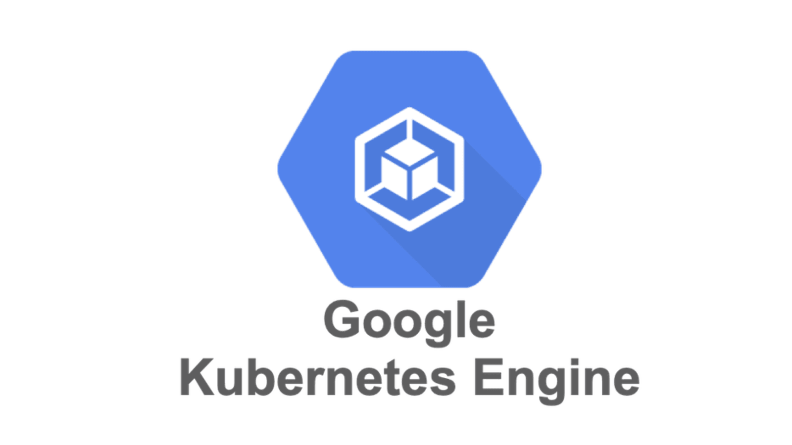
GOOGLE KUBERNETES ENGINE
Google Kubernetes Engine (GKE) è un servizio di Google Cloud Platform (GCP) che offre un'implementazione completa di Kubernetes.
GKE semplifica la creazione, la gestione e la scalabilità dei cluster Kubernetes, fornendo una piattaforma affidabile e sicura per eseguire le applicazioni containerizzate. GKE supporta le ultime versioni di Kubernetes e offre una vasta gamma di funzionalità, tra cui l'automazione delle operazioni di gestione del cluster, il bilanciamento del carico automatico, la scalabilità orizzontale, l'aggiornamento automatico dei nodi e la sicurezza avanzata.

Slide 35
GOOGLE KUBERNETES ENGINE
Autopilot è una modalità guidata di GKE che riduce significativamente l'onere operativo di esecuzione di un cluster Kubernetes. Con Autopilot, GKE gestisce l'infrastruttura sottostante e il controllo di Kubernetes, mentre ci si concentra sulla distribuzione e gestione delle proprie applicazioni.
Autopilot fornisce un controllo di Kubernetes automatizzato, ottimizzato per la portabilità e l'affidabilità del carico di lavoro. Organizza e gestisce automaticamente le risorse di infrastruttura, come nodi, networking e storage e offre scalabilità automatica.

Slide 36
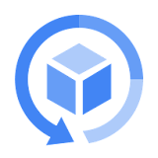
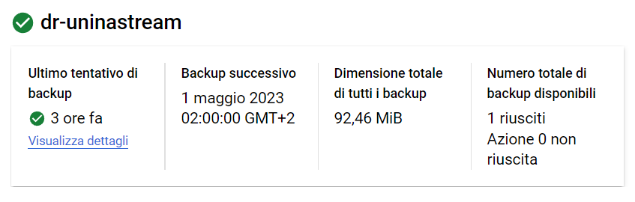
BACKUP FOR GKE
Backup for GKE consente di effettuare il backup e il ripristino dei dati delle applicazioni in esecuzione su GKE. Ciò è importante perché i dati dell'applicazione possono essere persi o danneggiati a causa di guasti hardware, errori umani o attacchi di malware. In tali situazioni, un backup può essere utilizzato per ripristinare lo stato e riprendere le attività senza perdita di dati critici.
gcloud container clusters update uninastream \
--project=uninastream \
--region=europe-central2 \
--update-addons=BackupRestore=ENABLED

Slide 37
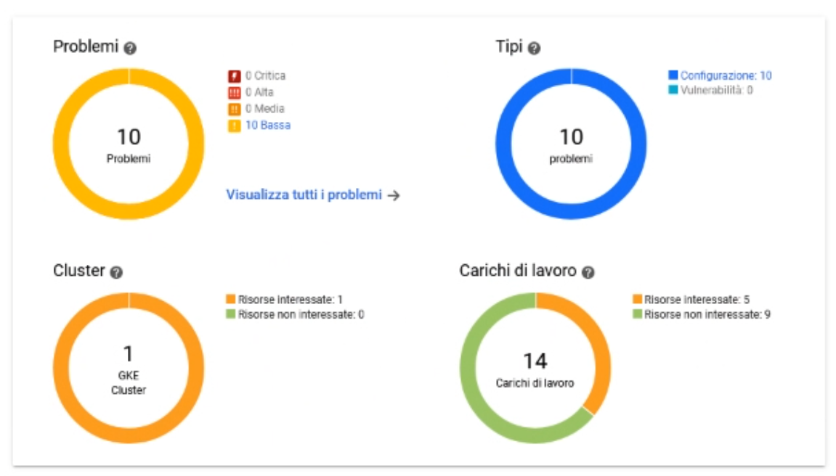
ALTRI SERVIZI: CONTAINER SECURITY API
Google Container Security API è un servizio di sicurezza per container che consente di analizzare e monitorare la sicurezza dei container eseguiti su Google Cloud Platform (GCP).
Si riscontrano 0 vulnerabilità e 10 problemi di livello basso che si è deciso di non mitigare, in quanto riguardavano le impostazioni dei container che abbiamo importato nel nostro progetto.

Slide 38
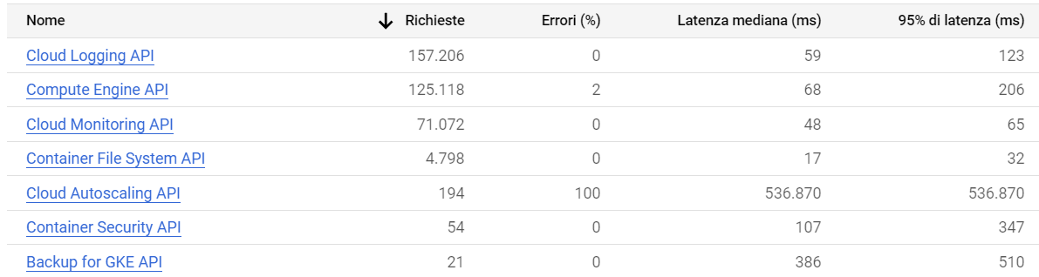
ULTERIORI SERVIZI ABILITATI

